Slide 1
OPENsource hardware project report - Metronome
20184214 정연비

Slide 2
Metronome
설정한 BPM(박자)에 맞춰 일정한 시간 간격으로 소리를 출력하는 기계
악기 연습, 합주 등 음악활동에 주로 활용

Slide 3
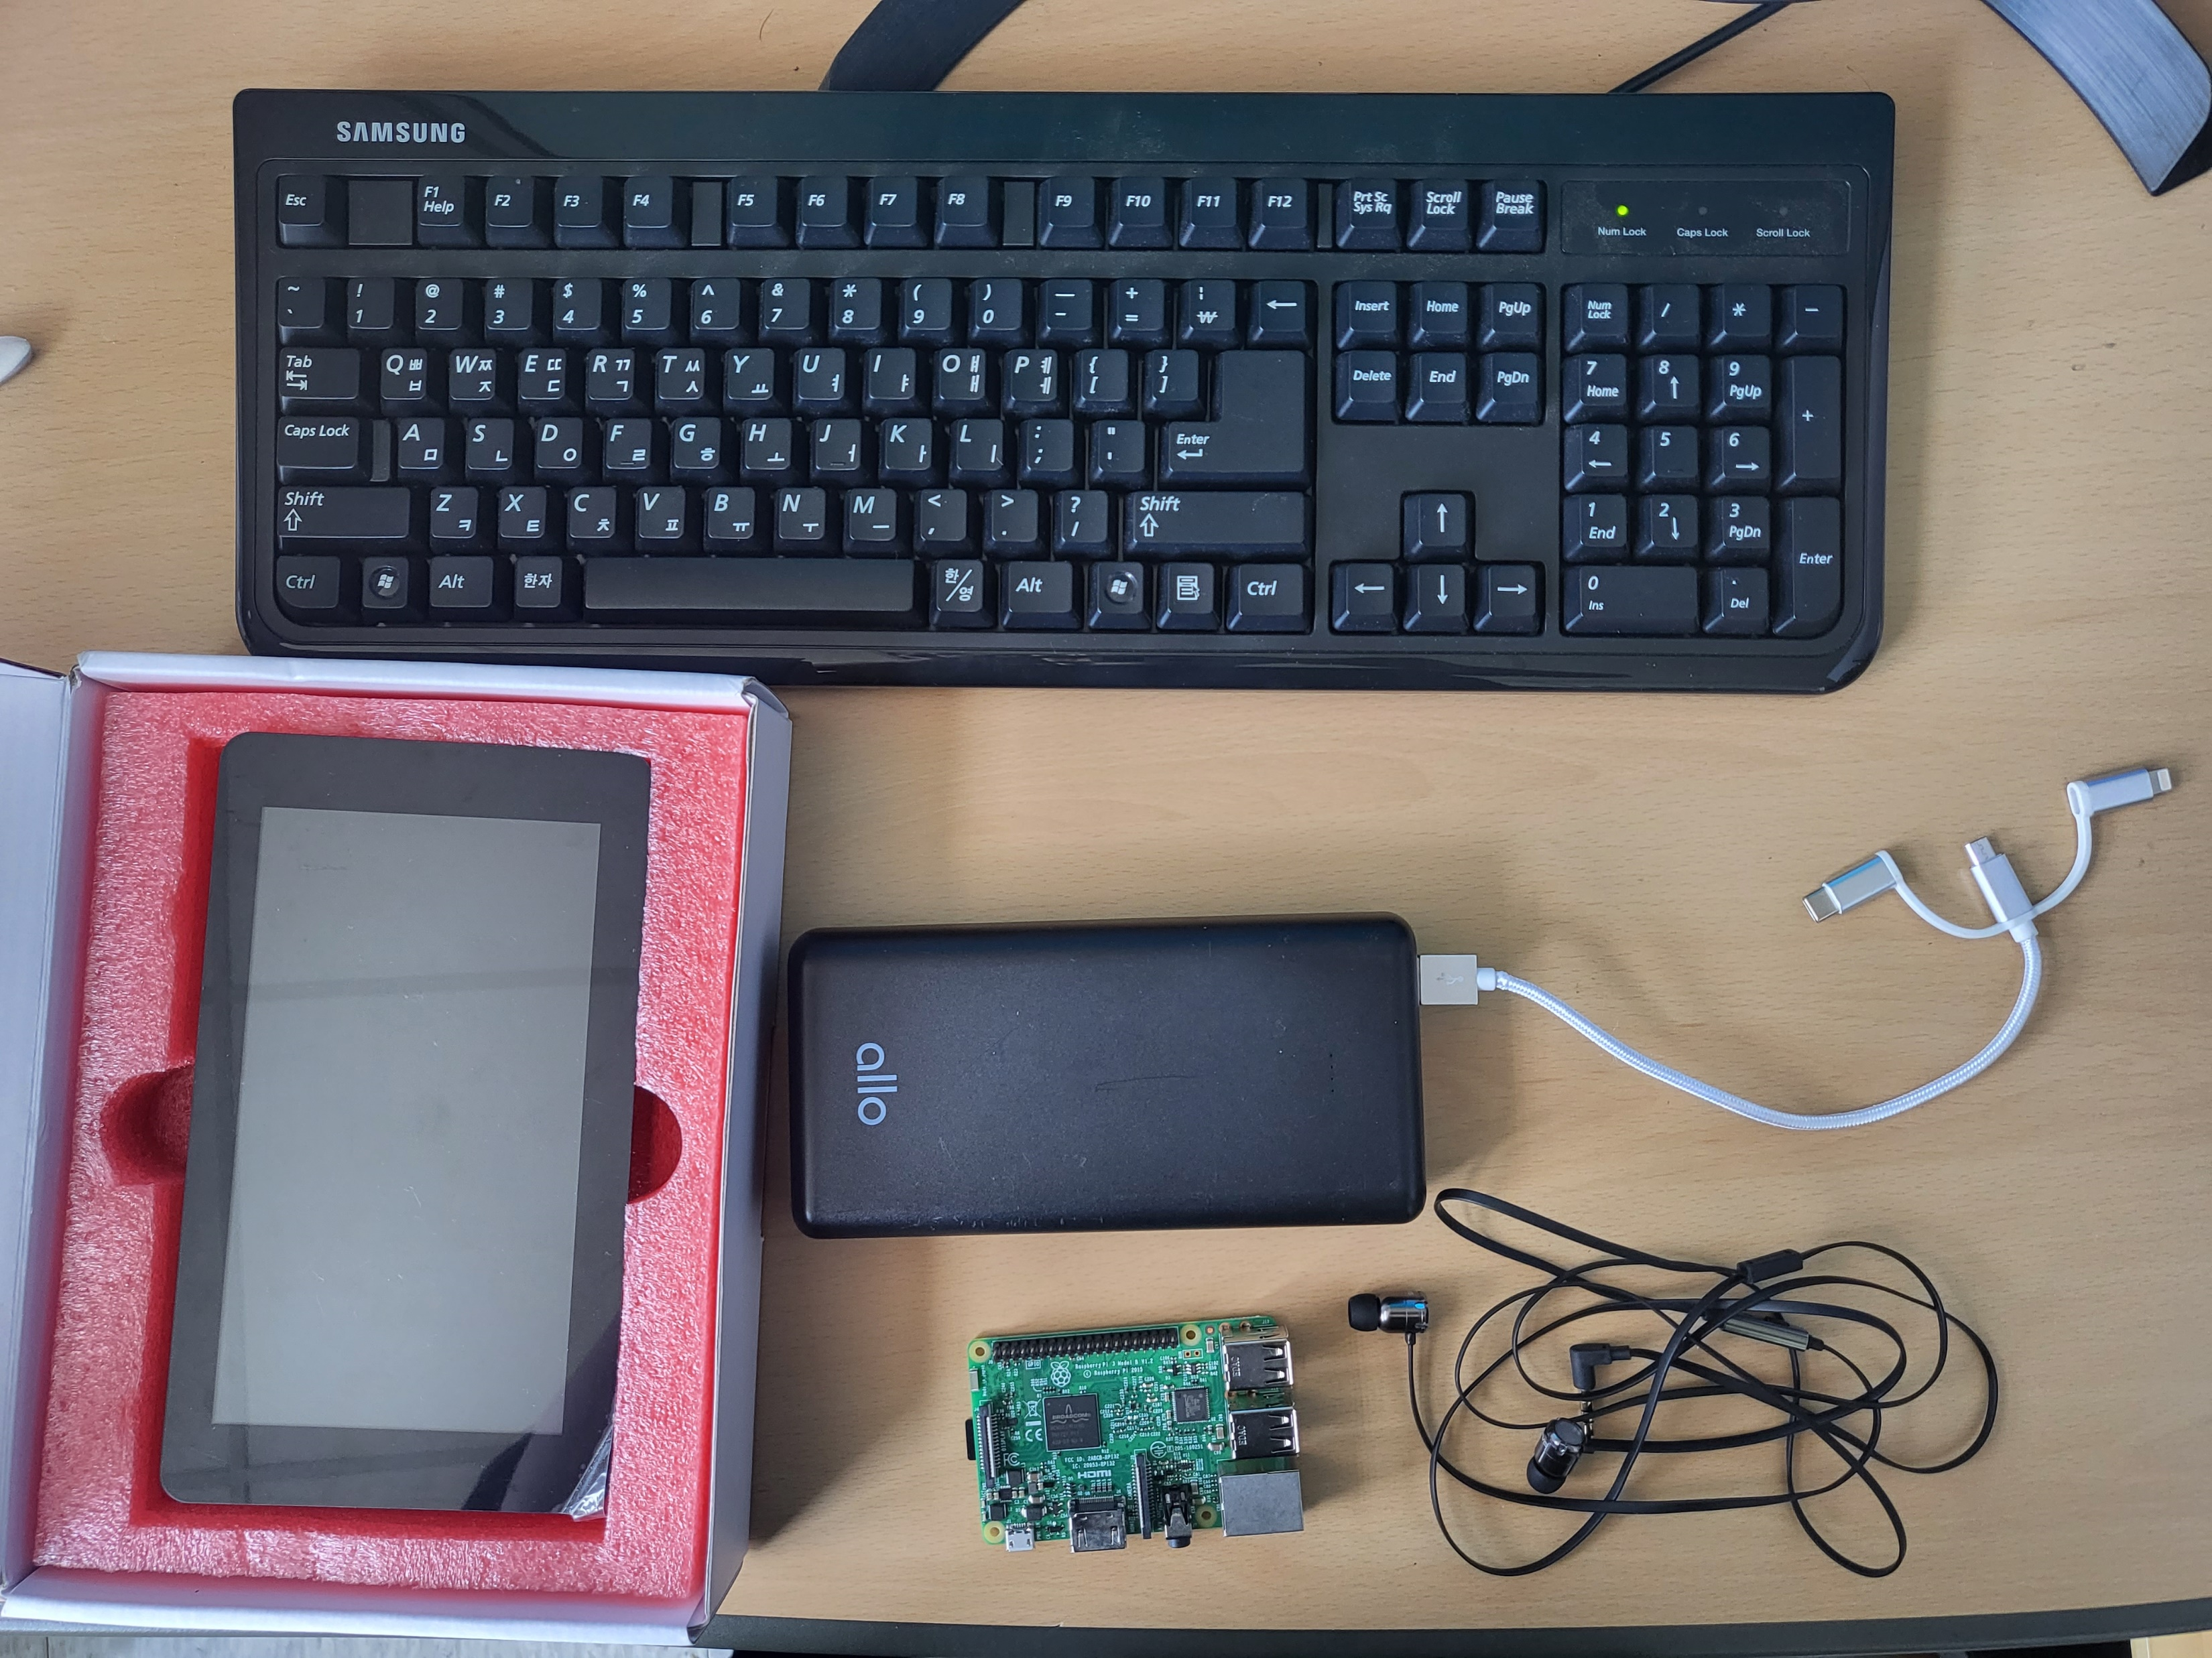
Hardware, Accessories
Raspberry pi (+SD card)
7” Touchscreen display
Portable Charger
Keyboard
Earphones

Slide 4
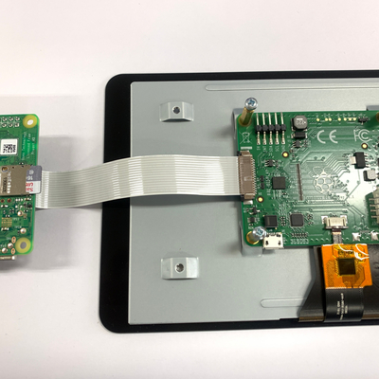
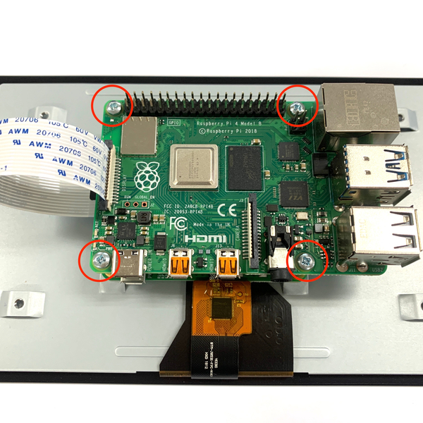
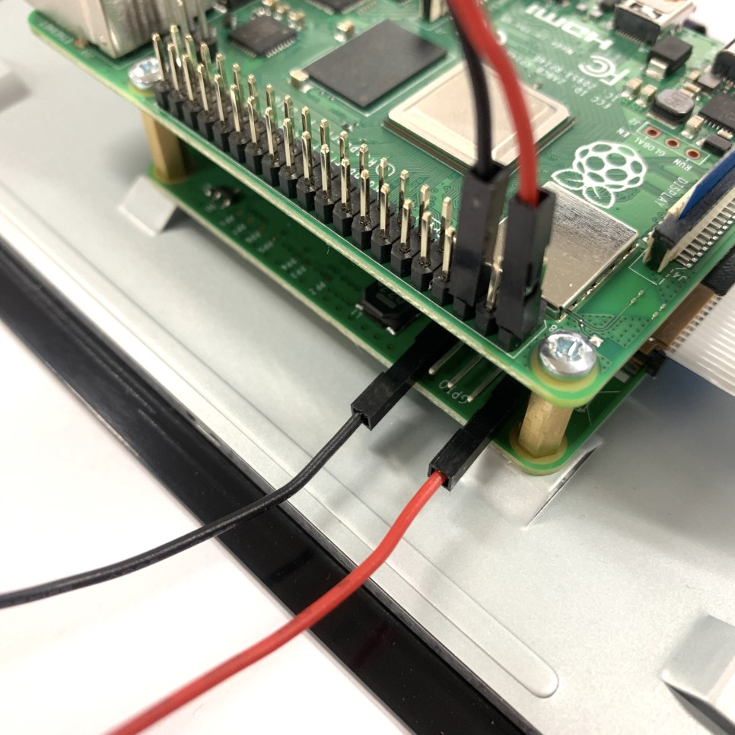
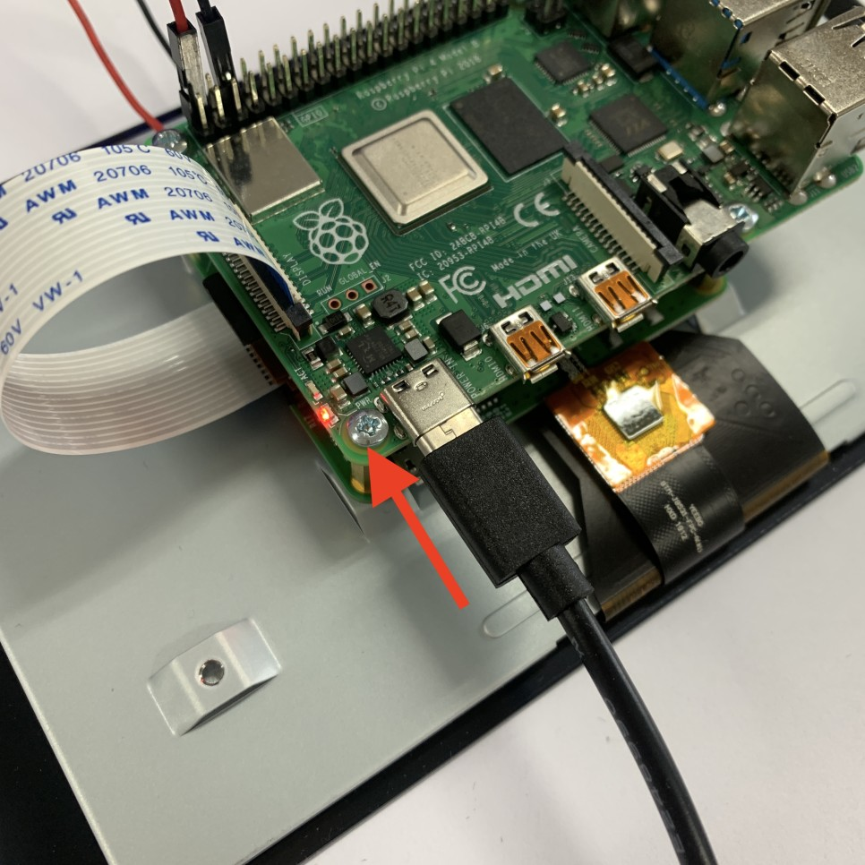
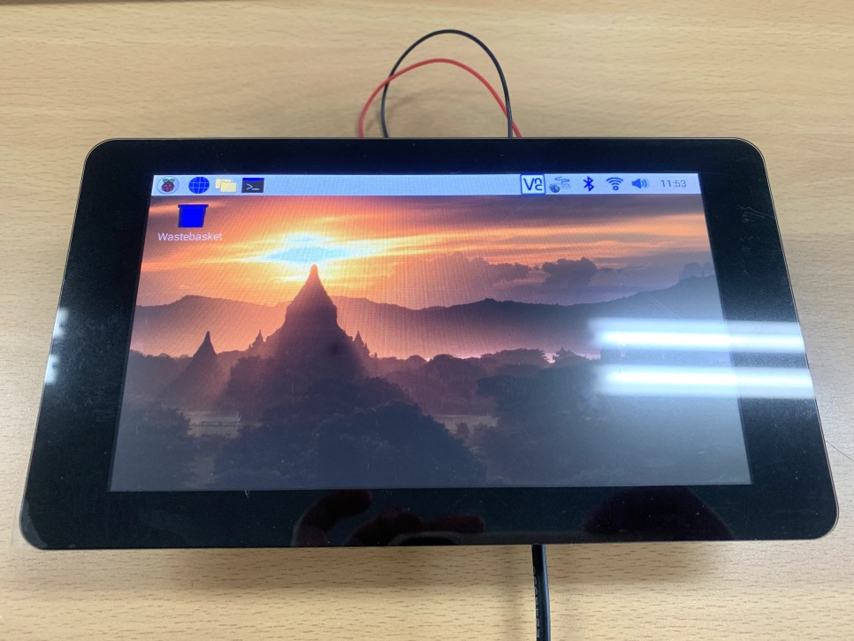
Hardware connectION

Slide 5
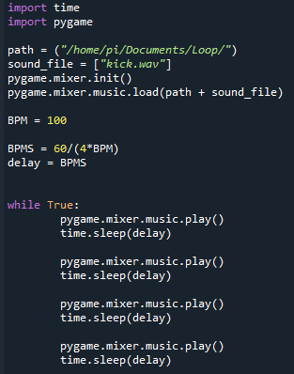
Raspberry PI Open Source
time.sleep
pygame.mixer.music.play() 함수
실행 시간이 포함되어 정확한 박자 표현 X
불필요한 경로, 변수 설정이 있음
OpenSource 출처 https://forums.raspberrypi.com/viewtopic.php?t=99617
https://github.com/sastraxi/pi-metronome

Slide 6
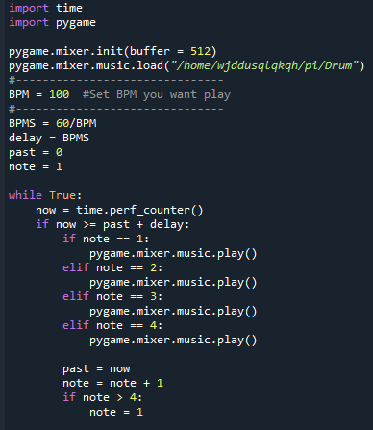
Raspberry PI code modifying
- time.sleep -> time.perf_counter()
pygame.mixer.music.play()의 실행시간과 관계없이 BPMS에 맞게 진행시킴.
- 경로를 간단하게 수정함.

Slide 7
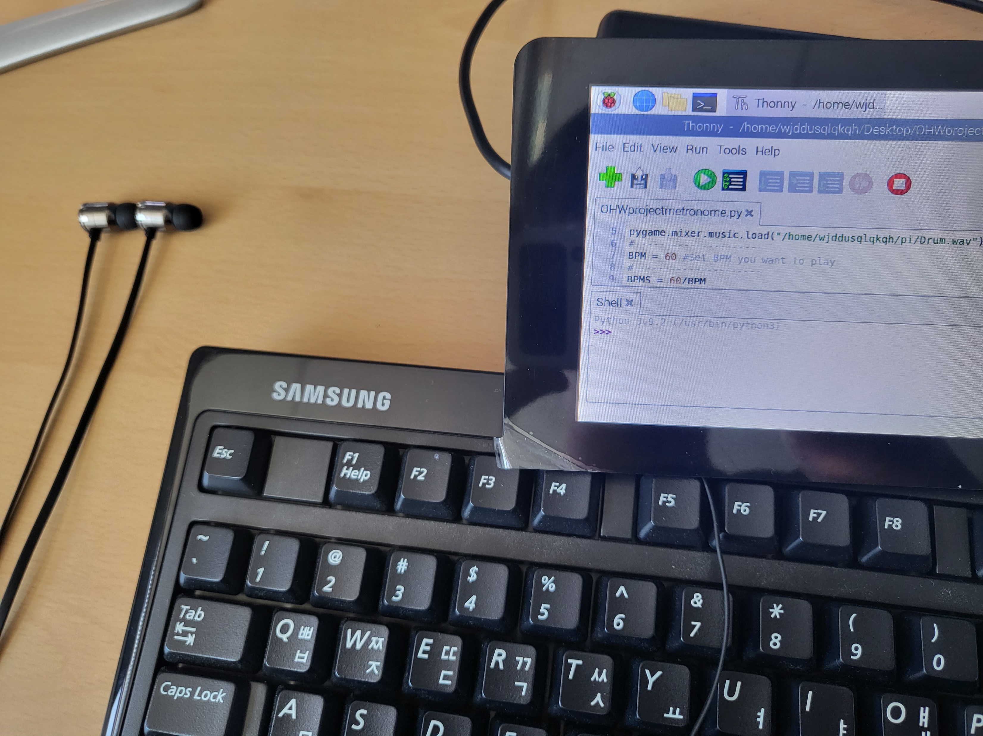
How it works
실행
Tok Tok
Tok Tok
Ctrl+C 종료

Slide 8
How it works
Tok Tok
Tok Tok
BPM 변경

Slide 9
Supplement
하드웨어만으로 동작하게 할 수 있도록 수정
- 버튼을 통해 BPM을 설정, ON/OFF
스피커, LED 등을 추가하여 시, 청각적 편의성 UP

Slide 10
Thank You

